Slide 1
#rozdavameprilezitosti

Slide 2
Skupina HP TRONIC je česká společnost
s více než 30letou tradicí na trhu s elektronikou.
Notes:
2

Slide 4
přes 30 let na trhu
tržby 25,9 mld. CZK za 2023
více než 3 000 zaměstnanců
vlastní doprava a logistická centra
více než 180 vlastních prodejen

Slide 5
více než 3 000 zaměstnanců
více než 180 vlastních prodejen
přes 30 let na trhu
tržby 25,9 mld. CZK za 2023
vlastní doprava a logistická centra

Slide 6
více než 180 vlastních prodejen
více než 3 000 zaměstnanců
vlastní doprava a logistická centra
tržby 25,9 mld. CZK za 2023
přes 30 let na trhu

Slide 7
vlastní doprava a logistická centra
více než 180 vlastních prodejen
tržby 25,9 mld. CZK za 2023
více než 3 000 zaměstnanců
přes 30 let na trhu

Slide 8
tržby 25,9 mld. CZK za 2023
vlastní doprava a logistická centra
více než 180 vlastních prodejen
přes 30 let na trhu
více než 3 000 zaměstnanců

Slide 9
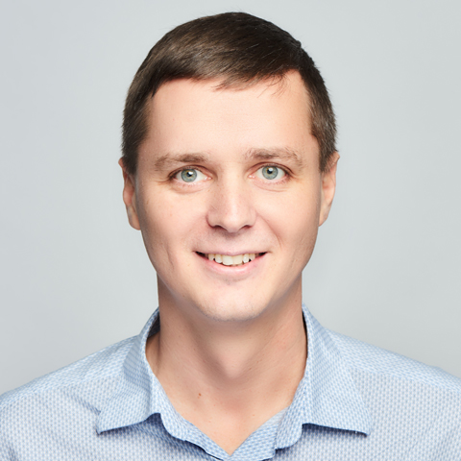
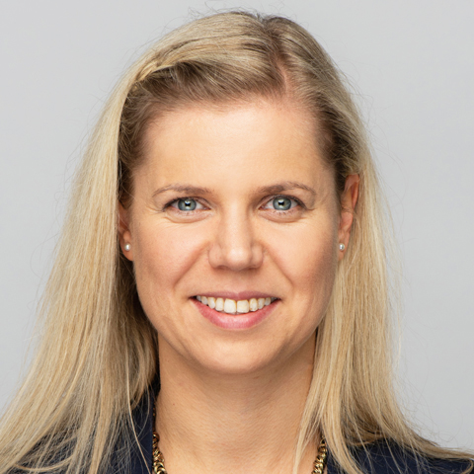
ODSTARTUJ KARIÉRU U NÁS
Přidej se a hýbej světem IT s námi!
Jakub Lasch
Manažer úseku Technologie ICT
SPRÁVA IT
Markéta Vajčnerová
Product Owner
DIGITÁLNÍ TRANSFORMACE
Notes:
9

Slide 10
Systémový/á inženýr/ka
Přidej se
do týmu ICT!
DevOps Engineer
Business
analytik/čka
Linux
administrátor/ka
#rozdavameprilezitosti

Slide 11
DevOps Engineer
Systémový inženýr
Správce infrastruktury
Linux
administrátor/ka
Přidej se
do týmu ICT!
Business
analytik/čka
#rozdavameprilezitosti

Slide 12
Linux
administrátor/ka
DevOps Engineer
Business
analytik/čka
Systémový inženýr
Správce infrastruktury
Přidej se
do týmu ICT!
#rozdavameprilezitosti

Slide 13
Business
analytik/čka
Linux
administrátor/ka
Přidej se
do týmu ICT!
DevOps Engineer
Systémový inženýr
Správce infrastruktury
#rozdavameprilezitosti

Slide 15
</ CHCEŠ ZAČÍT UŽ TEĎ? >
Stav se za námi u našeho stánku a dozvíš se víc!
Nina A. Křupková
Specialistka HR marketingu
PERSONÁLNÍ ODDĚLENÍ

Slide 16
#rozdavameprilezitosti

